Slide 1

C언어 (CSE2035) (Chap3. Pointer_application 2-2)
C 프로그래밍
Sungwon Jung, Ph.D.
Dept. of Computer Science and Engineering
Sogang University
Seoul, Korea
Tel: +82-2-705-8930
Email : jungsung@sogang.ac.kr

Slide 2
제출 형식
제출 메일 : 2015cprogramming02@gmail.com
메일 제목 : [실습7]학번_이름 : [실습7]20151234_홍길동
첨부 파일 : [실습7]학번_이름 .zip
( 각 소스 파일은 cp실습번호_학번_p문제번호.c)
예를들어, 실습1의 문제 2번 소스 : cp1_20151234_p2.c
제출 기한 : 당일 수업 종료 시 까지
실습 시간 안에 제출 못할 시, 다음날 24:00까지 제출
담당 멘토들에게 , 실습결과를 확인 받은 후 제출
(그렇지 않은 경우 불인정)
COPY X

Slide 3
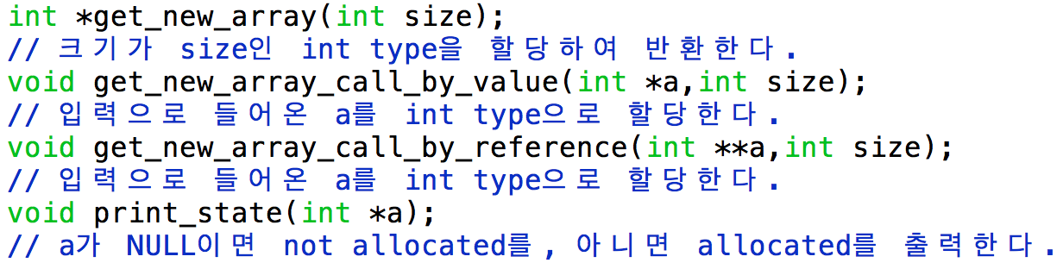
Practice 1.
다음 세 가지 malloc 함수를 작성하고 실행해본다.
위 세 가지 malloc 함수 중 가운데의 get_new_array_call_by_value는 정상적으로 할당되지 않음을 확인할 수 있는데, 할당되지 않은 이유를 코드 안에 자세히 주석으로 설명한다.

Slide 4
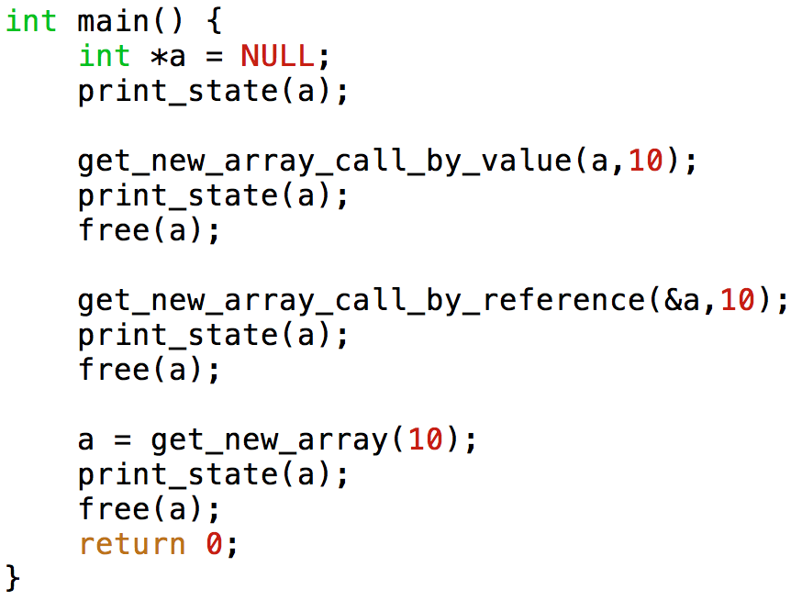
Practice 1.
main 함수는 다음과 같다.

Slide 5
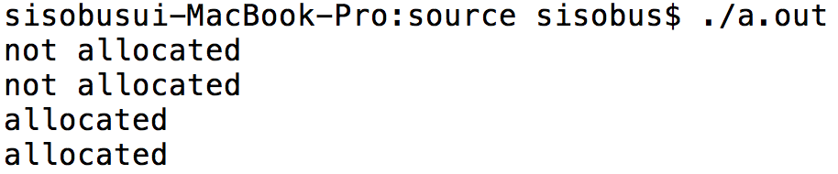
Practice 1.
Example

Slide 6
Practice 2.
N개의 사탕 상자가 있고, 각 상자에는 A_{i}개의 사탕이 있다. 사탕 상자를 최종적으로 하나로 합칠 건데, 한 번에 두 개의 상자만 합칠 수 있고 두 개의 상자를 합칠 때 각 단계에서 가장 사탕 개수가 많은 두 상자를 합친다. 만약 상자의 개수가 홀수개이면 가장 사탕 개수가 적은 상자 한 개를 제외하고 두개씩 합친다.
예를 들어 N=6이고 1, 2, 3, 4, 5, 6가 주어질 때 첫 번째 단계는 11,7,3 이고 두번째 단계는 18, 3 세번째 단계는 21이 된다. 상자가 하나로 합쳐졌기 때문에 종료한다.
(** 사탕 상자는 사탕의 개수를 기준으로 오름차순되어 주어진다 **)
입력: 첫째 줄에 정수 N이 주어진다.( 2 <= N <= 100 ) 둘째 줄에 N개의 사탕상자에 들어있는 사탕의 개수가 주어진다.
출력: 합쳐지는 사탕 상자를 단계별로 출력한다.

Slide 7
Practice 2.
N이 6이면 맨 처음 사탕 상자의 개수는 6개이므로 malloc을 이용하여 크기가 6인 동적 배열을 할당한다. 이 후, 사탕상자 안의 사탕 개수가 1,2,3,4,5,6이 입력으로 주어졌을 때, 첫 단계는 다음과 같이 구해진다.
첫 단계에서 둘씩 짝지으면 다음 단계의 사탕 상자는 3개가 되므로 다음 단계의 포인터를 크기가 3인 동적 배열로 할당하여 저장하고, 이러한 과정을 반복하여 크기가 1인 동적 배열이 만들어 졌을 때 출력 후 종료한다.
Prev_pointer
1
2
3
4
5
6
Next_pointer
11
7
3

Slide 8
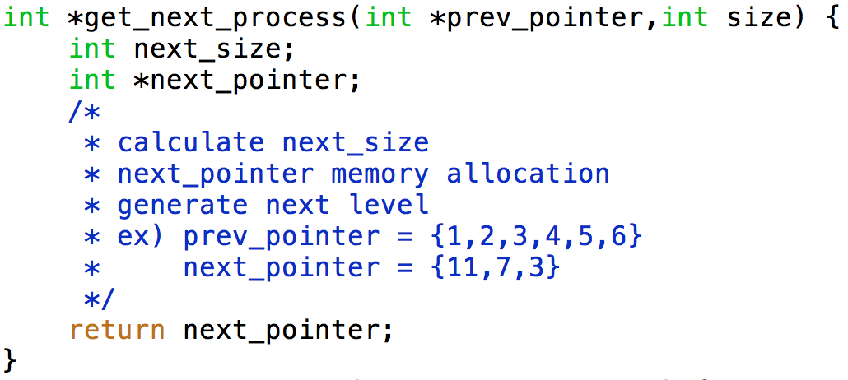
Practice 2.
제약조건
정적 배열 선언 불가능
전역변수 불가능
아래와 같은 함수를 작성한 뒤 반복적으로 호출하여 다음 단계를 구한다.

Slide 9
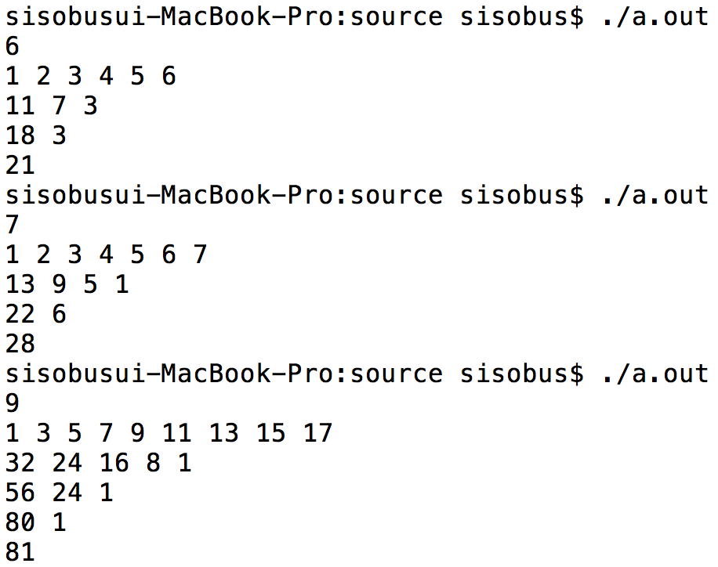
Practice 2.
Example

